Slide 1
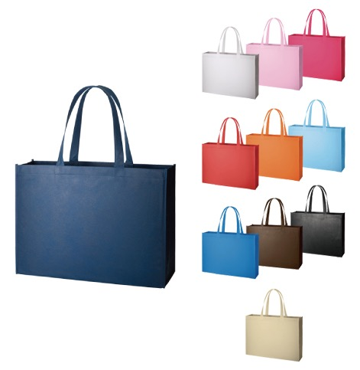
【提案書】
不織布スクエアトート(L)
特徴
軽量で優れた耐久性が特徴の不織布素材を使用したLサイズのスクエアトート。カラーバリエーションも豊富ですので、展示会からショッパーまであらゆるシーンでご活用いただけます。
納期
納期スペース
仕様
素 材：不織布(PP)・紙
サイズ：本体/約460×350×100mm､持ち手/約30×570mm
容 量：約16L
機 能：エコマーク認定第03104137号取得(ナチュラル)
備 考：レッド・オレンジ・ディープブルー・ブラウン・ナイトブラック・ベージュ
ピーチピンク・フロスティブルー・スカイブルー・ビビッドピンク・ナチュラルホワイト
お見積
お見積りスペース

